Slide 1
Xtext Service Repository Tutorial
Goldschmiede – Kodieren auf (mit) Kölsch

Slide 2
Überblick
Was die SOA Governance festlegt
Architekturhygiene: Standards + Service Repository
OpenSource Xtext Service Repository
Wie geht‘s weiter?

Slide 3
WAS DIE SOA GOVERNANCE FESTLEGT

Slide 4







Architektur - Schichten
PortaleUI
UI-
Flow
UI-
Flow
Proc-
esses
Create Contract
Create
BillPlan
Nach kanonischem
Datenmodell
Public
Services
Create
Contract
BPS
Contract
BES
Risk
ClassifierBAS
Create
BillPlan
BPS
BillPlan
BES
BillPlan
CalculationBAS
Nach nicht-kanonischem
Datenmodell
ESB
Mediation
Mediation
Backends
Private
Services
BAPI_CNTRCT_READ
GetRiskByCustomer
ReadBillplan
ReadBillplan
CRM
Billing
Risk

Slide 5
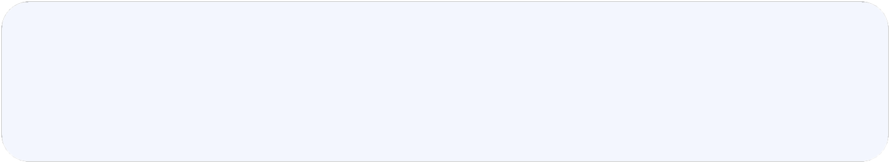




Prinizipien der Kapselung
Prozess
findContractAccountByCustomer Id
Offizielle Schnittstelle
Services
<<public>>
ContractAccountBES
<<private>>
BAPI_CNTRCT_READ
Darf nur vom kapselnden CustomerAccountBES gerufen werden
SAP

Slide 6
Versionierung von Services & Co
Kennzeichnung der Version von Services, Datentypen…
Versionsnummernschema
  Gibt kompatible / nichtkompatible Änderungen wiedergeben
    Bsp.: 1.0 -> 1.1 kompatibel
    1.1 -> 2.0 NICHT kompatibel
Versionierung bei Webservices erfolgt über Namespace eines Service / XSDs
Bsp.:
http://anderscore.com/tutorial/dsl/ContractBES/v1/

Slide 7








… und den Lebenszyklus
Ab hier in der Entwicklungsumgebung
defined
develop-ment
Start
Ab hier in der Test-umgebung
proposed
test
Neue Version
Neue Version
tot
deprecated
productive
Ab hier in der Produktions-umgebung
retired
Ende

Slide 8
Namensräume allgemein
Organization
Namespace
(Unternehmen)
Zuständige Organisation
fachlich
Domain
Namenspace
Domain
Namenspace
Domain
Namenspace
Domain
Namenspace
Internal
Namenspace
Technisch
(kein Zugriff aus anderen Domains)

Slide 9
Beispiel Namensräume
Organization
(Unternehmen)
com.anderscore
tutorial
hr
common
(querschnittlich)
dsl
Domain
(fachlich)
internal
sapcrm
xyapp
für spezif.
System

Slide 10
Namenskonvention f. Namensräume
Target Namespace eines Webservice:
  Abgeleitet aus Domain + Service + Major Version
http://anderscore.com/partner/TariffChangeBPS/v1/
  Company/Org Domain Service Version
Target Namespace eines Typs:
  Abgeleitet aus Domain + Major Version
http://anderscore.com/partner/v1/
  Company/Org Domain Version

Slide 11
Servicenamen
Private Service dürfen beliebige Namen haben und werden als Utility eingestuft
Servicekategorie | Regel | Erklärung
BusinessActity Service | ActivityName“BAS“ | einfache Services, die Geschäftslogik umsetzen, z.B. Dokumente versenden Bsp.: BillingBAS
BusinessEntity Service | RootBusinessObject“BES“ | Services aus der Persistenzschicht, regeln den lesenden und schreibenden Zugriff auf Geschäftsobjekte Bsp.: ContractAccountBES
BusinessProcess Service | BusinessFunction“BPS“ | Services aus der Prozesschicht Bsp.: TariffChangeBPS

Slide 12
Webservices
SOAP 1.1
WSDL 1.1
WS-I-BasicProfile konform

Slide 13
MODELLIERUNG

Slide 14









3 Kernsprachen
Service DSL Services, Businessobjects, Exceptions
S
BO
S
S
Ex
Binding DSL Zuordnung zu Servern, Adaptern, Protokollkonfiguration,Policies
z.B.: läuft auf Entwicklungs - IntegrationServer als SOAP doc/lit Webservice
Environment DSL Zuordnung zu Adaptern, Protokollkonfiguration
z.B.: ESB in Entwicklung läuft auf columbia

Slide 15



Abbildung auf WSDLs
abstrakte WSDL
Service
Service DSL
WSDL types, messages, portType
(Schnittstelle)
Binding des Service
Binding DSL
konkrete WSDL
WSDL binding
Zielserver in Zielumgebung
Environment DSL
WSDL service endpoint address

Slide 16
Namensräume
Namensraum der Organisation
org-namespace com.anderscore {
metadata {}
domain-namespace tutorial.dsl {
metadata {
minimal-development-state proposed;
}
… businessObjects, services, exceptions …
}
}
Domänen Namensraum
(kanonisches Datenmodel,
abgestimmt)
FQN: de.countandcare.tutorial.dsl
BOs, Services, Parameter, Exceptions
im Status development
dürfen BOs, Services etc. im Status
proposed oder höher referenzieren,
(sonst mind. Status development
erforderlich)

Slide 17
Beispiel Geschäftsobjekt
businessObject ContractAccount {
metadata {
version 1.0;
lifecycle-state proposed;
}
businessKey accountNum : string;
createdOn: datetime;
optional contract: Contract[] majorVersion 1;
}
ContractAccount hat Version 1.0
fachlicher Schlüssel
einfaches Attribut
referenziert eine Liste von Contracts, die leer (s. optional) sein darf, neueste Version von Contract der Version 1.x

Slide 18
Beispiel Service
öffentlicher Service
(nutzbar von anderen Systemen)
public service BillPlanCalculationBAS {
metadata {
version 1.0;
lifecycle-state proposed;
service-category activity;
statefulness idempotent;
}
oneway createBillPlan (contractID: string) {
}
}
Vorschlag
(Service nicht produktiv verfügbar)
Business Activity Service (einfache Geschäftlogik oder einfache Schreibzugriffe)
Zugriff auf persistente Daten
Schreibend (ändert Zustand)
asynchrone Operation ohne Antwort (aber quittiert)

Slide 19
Die Laufzeitumgebung
environment TestbedDevEnvironment of type Development-Environment {
host columbia {
full-qualified-name “columbia.anderscore.com“
}
esb DevESB {
host columbia
…
}
default ESB DevESB
}
Laufzeit - Umgebung
eine Maschine
Entwicklungsumgebung
ESB – Instanz, die auf columbia läuft
Bindings verwenden per Default diesen ESB f. public Services

Slide 20
ein ESB
esb DevIntergationServer1 {
host columbia;
baseUrl “http://columbia:9080“;
soapUrl “http://columbia:9080/services“;
server-type “ProcessServer“
}
auf Host columbia
Basis URL f. SOAP Zugriffe
IBM ProcessServer

Slide 21
Binding von Services auf Umgebung
bind namespace com.anderscore.tutorial.dsl as com.anderscore.tutorial.dsl.dev
to environment TestbedDevEnvironment with {
protocols {
SOAP {
provided on DevTomcat;
published on DevESB;
style document/literal-wrapped;
provider-http-context-root “contracts“
}
}
}
Name des Bindings z.B. f. Generatoraufrufe
binde alle Services im Namespace tutotial.dsl …
… an diese Entwicklungsumgebung (hier laufen die Services in Entwicklung)
Implementierung (Provider) läuft hier
Protokolle unter denen Services angeboten werden
… public Services hier
wenn published on nicht angegeben -> auf Default ESB bereit gestellt
Web – Context-Root der Implementierung
(Services unter http://localhost:8080/contracts)

Slide 22
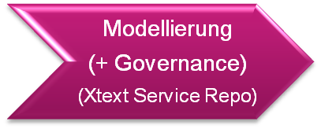
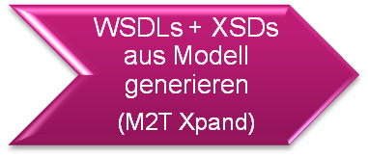
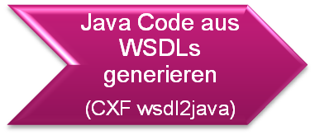
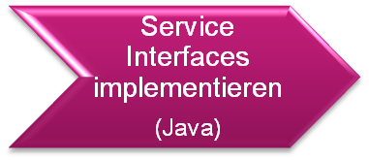
Der Weg zum Service

Slide 23
VORBEREITUNG

Slide 24
Software
Eclipse 3.6 installieren
Xtext Updatesite hinzufügen
  http://download.itemis.com/updates
Xtext SDK , Xpand SDK und MWE2 SDKs installieren
Xtext Service Repository Updatesite herunterladen
  https://github.com/andrearn/org.fornax.soa.xtextservicerepository
Updatesite entpacken + einbinden
Xtext Service Repository installieren

